Slide 1
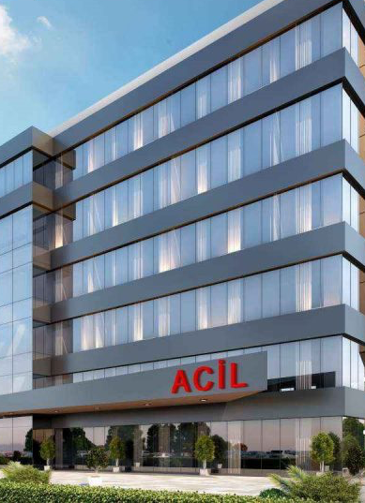
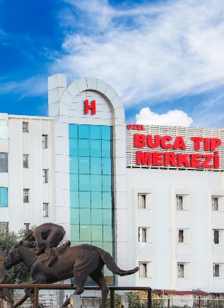
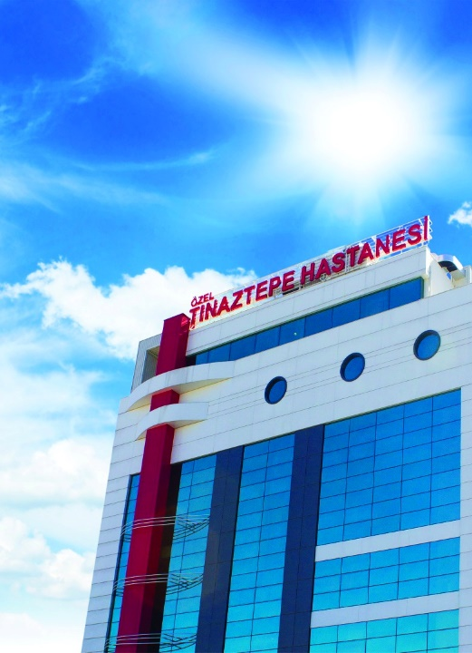




Halka Arz Sunum
2 Ocak 2023

Slide 2

SAĞLIKTA KALİTENİN MARKASI
‘’TINAZTEPE SAĞLIK GRUBU’’
HALKA AÇILIYOR
BÜYÜMEMİZE
ORTAK OLUN

Slide 3

SAĞLIKTA
BİRLİKTE
BÜYÜYELİM

Slide 4

İçindekiler
Halka Arz Özeti
Şirket Faaliyetleri
Ortaklık Yapısı
Fon Kullanım Yeri
Mali Performans
Değerleme

Slide 5
I. Halka Arz Özeti
285 Milyon TL tutarında planlanan halka arz büyüklüğü ile
İzmir doğu bölgesinde bulunan 2 Hastane ve 1 Tıp Merkezi ile
toplam 30,000 m² alanda 248 yatak kapasitesi ile faaliyet gösteren
47 sağlık branşında modern tesislerinde hizmet veren
bilinirliği yüksek, AR-GE alanında etkin, mali yönetimi yetkin bir hastaneler grubu şirketi
İhraççının Ünvanı : TAPDİ OKSİJEN ÖZEL SAĞLIK VE EĞİTİM HİZMETLERİ SAN. VE TİC. A.Ş.
Halka Arz Tarihi : 5-6 Ocak 2023
Halka Arz Fiyatı : 10,21 TL
Halka Arz Tutarı : 285,88 Milyon TL
İşlem Göreceği Pazar : Ana Pazar
Dağıtım Yöntemi : Borsada satış yöntemi ile eşit dağıtım
Aracılık Türü : En iyi gayret aracılığı
Yatırımcıya Sağlanan Fayda: Sağlık sektöründe potansiyel büyüme imkanlarından alanında uzman ve yetkin bir hastaneler grubuna ortak olarak faydalanmak. Şirketin fon kaynak kullanım hedeflerinde yer alan yatırımlardan sağlanacak getiriye ortak olmak. Kurumsal ve bireysel yatırımcıların gözettiği kurumsal yönetime, etik ilkelere, günümüzde giderek önem kazanan ESG yatırımına uygun bir yatırım fırsatı. Mevcut piyasa payının artma potansiyeli ve hastanelerin üniversite hastanesine dönüşümü, yeni hastanelerin kuruluşu, yaşlı bakım/sağlık turizmi ile kapasite artışı / yeni pazarlama stratejileri ile yüksek kazanç potansiyeli.

Slide 6
II. Şirket Faaliyetleri
2001 yılında Türkiye Aile Planlaması Derneği İktisadi teşebbüsü olarak İzmir'de kurulan Şirket, 2.100 m² kapalı alanda Buca Tıp Merkezi unvanıyla faaliyetlerine başlamıştır. 05.10.2004 tarihinde İzmir Ticaret Sicil Memurluğu nezdinde 115784-K-9651 ticaret sicil numarası ile anonim şirket olarak yeniden yapılandırılmıştır. Ticaret unvanı Tapdi Oksijen Özel Sağlık ve Eğitim Hizmetleri Sanayi Ticaret Anonim Şirketi’dir. Faaliyetlerini “Koşuyolu Caddesi 506 Sokak No:2 Şirinyer/Buca İZMİR” merkez adresinde sürdürmektedir.
Şirket, İzmir’de, bünyesinde bulundurduğu bir tıp merkezi ve iki adet tam teşekküllü hastanesi ile faaliyetlerini sürdürmektedir. Şirket’in toplam hastane yatak kapasitesi 248 adettir.
30.09.2022 itibarıyla 705 kadrolu ve 191 alt işveren/taşeron vb. statüde toplam 896 çalışanı bulunmaktadır.

Slide 7
Buca Tıp Merkezi
2001 yılının Ocak ayında İzmir Buca- Şirinyer semtinde ayaktan teşhis ve tedavi merkezi olarak hizmet vermeye başlamıştır. Sağlık hizmetlerini 8 Ekim2003’te alınan İS0 9001-2000, 2 Temmuz 2010’da alınan İSO 9001:2008 Kalite Yönetim Belgesi ve 25 Ağustos 2011’de TSE-İSO 10002 Müşteri Memnuniyeti Yönetim Sistemi Belgesi ile sürdürmektedir.
Tıp merkezinde poliklinikler, havacılık ünitesi, acil servis, ameliyathaneler, gözlem odaları, radyoloji ünitesi, fizik tedavi ünitesi, gastroenteroloji ünitesi, biyokimya ve patoloji laboratuvarları mevcuttur. Bununla birlikte, Türkiye’deki tüm havacılık (uçuş) personeline “uçabilir” raporu vermeye yetkili olan “Havacılık Tıp Merkezi” ruhsatına sahiptir. Buca Tıp Merkezi’nin özel sigortalar ve Sosyal Güvenlik Kurumu ile anlaşmaları bulunmaktadır.

Slide 8
Özel Tınaztepe Hastanesi
İzmir'in Buca ilçesinde 9795 m² alanda 7 katlı binasında 2010 yılında faaliyete başlamıştır. 5 KVC (Kalp ve Damar Cerrahisi), 4 koroner, 12 genel, 14 adet kuvöz-yenidoğan, 2 adet pandemi koroner yoğun bakım yatağı, 76 adet rutin hasta yatağı, 4 adet ameliyathane salonu, 1 adet doğumhane, 11 adet gözlem yatağı ile toplam 113 yatak kapasiteli olarak hizmet vermektedir.
Hastane hali hazırda Acil Servis Hizmetleri, Ağız ve Diş Sağlığı, Anestezi ve Reanimasyon, Beslenme ve Diyetetik, Beyin ve Sinir Cerrahisi, Çocuk Cerrahisi, Çocuk Sağlığı ve Hastalıkları, Dahiliye (İç Hastalıkları), Dermatoloji, Estetik, Plastik ve Rekonstrüktif Cerrahi, Fizik Tedavi ve Rehabilitasyon, Genel Cerrahi, Girişimsel Radyoloji, Göğüs Hastalıkları, Göz Hastalıkları, Kadın Hastalıkları ve Doğum, Kardiyoloji, Kardiyoloji Yoğun Bakım, Kulak Burun Boğaz, Mikrobiyoloji, Nöroloji, Ortopedi ve Travmatoloji, Psikiyatri, Psikoloji, Radyoloji, Tıbbi Onkoloji, Üroloji branşlarında faaliyet göstermektedir.

Slide 9
Özel Tınaztepe Galen Hastanesi
İzmir'in Bayraklı ilçesinde iç içe girmiş Bayraklı ve Bornova ilçelerinin tam ortasında, 2021 yılı nüfus sayım sonuçlarına göre 750 bin civarındaki nüfusu ile İzmir ‘in nüfus yoğunluğu en yüksek, aynı zamanda da gelir segmentinde orta üst gelir sınıfın yoğunlaştığı Manavkuyu bölgesinde 2019/Eylül ayında faaliyete geçen Galen hastanesi 9 kat ve 17.904 m² kapalı alanı ve toplam 200 fiziki yatak kapasitesi ile grubun en büyük hastanesidir. 6 ameliyathane, 3 doğumhane, 12 dahili/cerrahi yoğun bakım, 6 koroner yoğun bakım, 31 yeni doğan yoğun bakım, 10 pandemi erişkin yoğun bakım, 10 gözlem yatağı, 51 adet rutin hasta yatağı olmak üzere toplam 110 fiili yatak kapasitesi, 18 yataklı fizik tedavi ve rehabilitasyon merkezi, radyolojik görüntüleme merkezi, inme merkezi, endoskopi ünitesi ile hizmet vermektedir.
Grup'un bu hastanesi, yeni ve gelişmekte olan, dolayısıyla hala faaliyetlerini genişletme aşamasındaki bir hastanedir. Bu bağlamda Nükleer Tıp birimi gerekli izinler alınarak 2021 yılının ilk çeyreği içerisinde faaliyetler kapsamına girmiştir. Nükleer tıp laboratuvarının 2021 cirosu 5,2 milyon TL ile toplam cirodan aldığı pay %1,71 seviyesine ulaşmıştır.Aynı zamanda Galen Hastanesi “Uluslararası Sağlık Turizmi Yetki Belgesi” sahibidir.

Slide 10
III. Ortaklık Yapısı

Slide 11
Halka Arz Sonrası Ortaklık Yapısı

Slide 12
Yönetim Kurulu
Adı Soyadı | Görevi | Son 5 Yılda İhraççıda Üstlendiği Görevler | Görev Süresi / Kalan Görev Süresi | Sermaye Payı
 |  |  |  | (TL) | (%)
Dr. Mehmet Bülent Nuri BEKTUR | Yönetim Kurulu Başkanı | Yönetim Kurulu Başkanı | 3 yıl/ 1 yıl 3 ay | 59.022.950 | 59,02
Op. Dr. Tamer KANOĞLU | Yönetim Kurulu Başkan Yrd. | KBB Uzman Hekimliği | 3 yıl/ 1 yıl 3 ay | 7.668.475 | 7,67
Op. Dr. Hakan KOCAOĞLU | Yönetim Kurulu Üyesi | Göz Uzman Hekimliği | 3 yıl/ 1 yıl 3 ay | 28.259.250 | 28,26
Dr. Hasibe Serap ULUIRMAK | Yönetim Kurulu Üyesi | Sağlık Hizmetleri Genel Müdür Yardımcısı | 3 yıl/ 1 yıl 3 ay | 10.975 | 0,01
Dr. Hande Şeniz BEKTUR | Yönetim Kurulu Üyesi | Anestezi ve Reanimasyon Uzman Hekimliği | 3 yıl/ 1 yıl 3 ay | 3.077.000 | 3,08

Slide 13
Personel Hakkında Bilgiler-1

Slide 14
Personel Hakkında Bilgiler-2

Slide 15
IV. Fon Kullanım Yeri

Slide 16
Verilen Taahhütler
İhraççı tarafından verilen taahhüt:
Şirket, Yönetim Kurulu’nun 17.05.2022 tarih ve 2022/013 sayılı kararı ile Şirket paylarının birincil halka arzını takiben, paylarının Borsa İstanbul A.Ş.’de işlem görmeye başladığı tarihten itibaren 12 ay süreyle herhangi bir bedelli/bedelsiz sermaye artırımı yapılmamasına ve dolaşımdaki pay miktarının artırılmamasına, bu süre boyunca yeni bir satış veya halka arz yapılmasına ya da dolaşımdaki pay miktarının artması neticesini doğuracak herhangi bir başka karar alınmamasına ve açıklamada bulunulmamasına karar verilmiştir.
Ortaklar tarafından verilen taahhüt:
Tapdi Oksijen Özel Sağlık Ve Eğitim Hizmetleri San. Tic. A.Ş.’de sahip olduğum şirket paylarını Borsa’da işlem görmeye başladıktan itibaren 18 ay süreyle; Şirket sermayesinde sahip olduğum payların tamamını ya da bir kısmını herhangi bir fiyattan borsada satmamayı, dolaşımdaki pay miktarını artırmayacağımı, Borsa İstanbul A.Ş. dışında yapılacak satışlarda satışa konu payların da bu sınırlamalara tabi olacağını alıcılara bildireceğimi kabul, beyan ve taahhüt ederim.

Slide 17
V. Mali Performans
Likidite Oranları | 31.12.2019 | 31.12.2020 | 31.12.2021 | 30.09.2022
Cari Oran | 1,83 | 1,92 | 2,13 | 2,59
Likidite Oranı | 1,57 | 1,84 | 1,93 | 2,43
Nakit Oran | 1,16 | 1,25 | 1,45 | 1,87
Mali Yapı Oranları | 31.12.2019 | 31.12.2020 | 31.12.2021 | 30.09.2022
Kaldıraç Oranı | %37,95 | %38,90 | %20,95 | %20,38
Kısa Vadeli Yükümlülükler/Aktif Toplam | %22,19 | %28,52 | %14,62 | %14,48
Uzun Vadeli Yükümlülükler/ Aktif Toplam | %15,76 | %10,38 | %6,33 | %5,90
Özkaynaklar/Aktif Toplam | %62,05 | %61,10 | %79,05 | %79,62
Toplam Yükümlülükler/ Özkaynaklar | %61,17 | %63,68 | %26,51 | %25,60
Toplam Finansal Borçlar/ Özkaynaklar | %40,02 | %39,57 | %7,19 | %5,19

Slide 18
VI. Değerleme-1
Değerleme Yöntemleri (Milyon TL) | Piyasa Değeri | Ağırlık | Sonuç
İNA | 1.314 ₺ | 50% | 657 ₺
Yurt içi Çarpanlar | 1.475 ₺ | 25% | 369 ₺
Yurt dışı Çarpanlar | 1.520 ₺ | 25% | 380 ₺
Halka Arz Öncesi Şirket Değeri |  |  | 1.406 ₺
Pay Fiyatı |  |  | 14,06 ₺
%27,37 iskonto |  |  | 385 ₺
Halka Arz Öncesi İskontolu Şirket Değeri |  |  | 1.021 ₺
İskontolu Pay Fiyatı |  |  | 10,21 ₺

Slide 19
VI. Değerleme-2
Halka Arz Bilgileri
Halka Arz Öncesi Özsermaye Değeri (Milyon TL) | 1.406 ₺
Halka Arz Öncesi Ödenmiş Sermaye (Milyon TL) | 100 ₺
Pay Fiyatı | 14,06 ₺
Halka Arz İskontosu | %27,37
Halka Arz Öncesi İskontolu Özsermaye Değeri (Milyon TL) | 1.021 ₺
İskontolu Pay Fiyatı | 10,21 ₺
Sermaye Artırım Oranı | %28
Halka Arz Edilecek Pay Adedi (Milyon) | 28 ₺
Halka Arz Büyüklüğü (Milyon TL) | 286 ₺
Halka Arz Sonrası Özsermaye Değeri (Milyon TL) | 1.307 ₺
Halka Arz Sonrası Ödenmiş Sermaye (Milyon TL) | 128 ₺
Halka Açıklık Oranı | %21,875

Slide 20
